Slide 1
Мультимедийная разработка урока физической культуры в 4 классе
Шиблёва Елена Николаевна, учитель физической культуры МБОУ «Прогимназии «Сообщество» г. Нефтеюганска

Slide 2
Тема: «Ведение мяча и передача мяча 2-я руками»
Цель:
Закрепить навыки владения мячом посредством совместных игровых упражнений и подвижных игр.
Задачи:
Образовательная: закрепить технику ведения и передачи мяча 2-я руками от груди.
Развивающая: развивать навык взаимодействия учащихся, ловкость, внимание, координацию.
Воспитательная: воспитывать чувство коллективизма и осознанное отношение к здоровому образу жизни.
Оздоровительная: способствовать выработке правильной осанки, укреплению мышц стопы и дыхательных мышц.

Slide 3
Методы работы:
объяснительно -словесный, практический,
наглядный, частично – поисковый, проблемный.
Оборудование:
баскетбольные мячи, гимнастическая стенка.
Формы работы:
работа в парах, коллективная.
Тип урока:
закрепление.

Slide 4
Этапы урока:
I этап Подготовительная часть
«Мотивация к учебной деятельности» (2 мин.)
«Актуализация знаний» (2мин.)
«Общеразвивающие упражнения, строевая подготовка» (7мин.)
II этап Основная часть
«Закрепление техники владения мячом» (20мин.)
«Выявление затруднения» (3мин.)
III этап Заключительная часть
«Восстановительная» (3мин.)
«Рефлексия учебной деятельности» (3мин.)

Slide 5
I этап. «Подготовительная часть» Цель: Подготовление организма учащихся к предстоящей двигательной нагрузке
Деятельность учителя:
Деятельность учащихся:
Включаю обучающихся в учебную деятельность
Общеразвивающие упражнения с мячом
Бег
Ходьба
Учувствуют в обсуждении поставленных цели на урок и её актуальности.
Выполняют самостоятельно (с помощью роли маленького учителя) комплекс ОРУ

Slide 6
II этап Основная часть
Цель: Совершенствовать навыки владения мячом.
Деятельность учителя:
Деятельность учащихся:
Предлагаю задания на умения и закрепление владением мячом:
Ведение мяча на месте
Передача мяча от груди 2-я руками
Ведение мяча на месте с последующей передачей мяча от груди
Эстафеты с ведением и передачей мяча
Работает по плану и алгоритму в парах, коллективе.
Анализирует выполнения задания.

Slide 7
II этап Основная часть (выявление затруднений)
Цель: выявление причины затруднения в выполнение заданий
Деятельность учителя:
Деятельность учащихся:
Задаю вопросы, которые позволяют пошагово проанализировать свои действия в работе по заданию.
Организую обсуждение.
Повторяют задание пробного действия.
Выявляют причины затруднения выполнения задания.
Корректируют правильность выполнения задания.

Slide 8
III этап Заключительная часть
Цель: восстановления организма после напряженной мышечной работы,
подготовки его к последующей учебной деятельности.
Деятельность учителя:
Деятельность учащихся:
Предлагаю упражнения на восстановление дыхания и расслабление всех групп мышц с игрой роли маленького учителя
Выполняет данное задание самостоятельно и коллективно.

Slide 9
III этап Заключительная часть (рефлексия)
Цель: соотнесение цели урока и его результатов, самооценка работы
на уроке
Деятельность учителя:
Деятельность учащихся:
Организую контроль и самооценку деятельности детей в соответствии с поставленными целями и результатами учебной деятельности:
Повторите тему урока.
Какую цель ставили перед собой?
Достигли ли мы этой цели?
Докажите.
У кого были затруднения?
Как справились с затруднением?
-Оцените свою работу.
Соотносят цель урока и его результат.
Работают с листом самооценки.

Slide 10
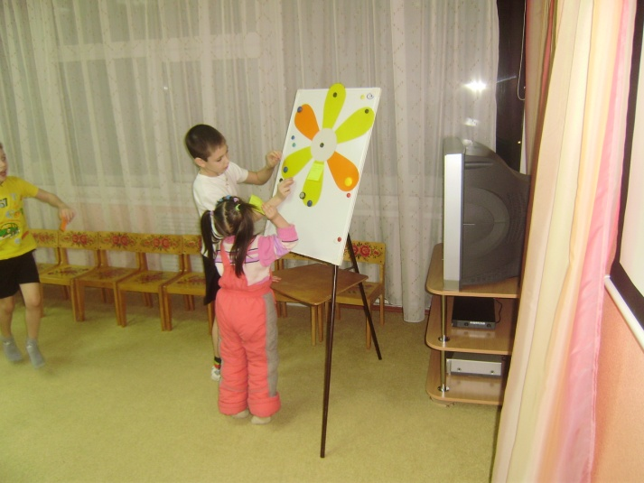
Лист самооценки
Утверждения | Поставьте знак «+» или «?»
1.Я умею выполнять ведение мяча
2. Я умею передавать мяч 2-я руками от груди
3. Я умею выполнять эстафеты ведением мяча
4. У меня выполнять эстафеты с передачей мяча
5. Я умею работать в паре и коллективе
Всего: | «+» - ____, «?» - ____
Критерии отметки: «5» - шесть «+» «4» - пять или четыре «+» | «5» , «4» (дети обводят отметку, на уроке только «положительные» отметки).

Slide 11
Лист самооценки
Утверждения | Поставьте знак «+» или «?»
1.Я умею выполнять ведение мяча | + 17чел. ?– 4 чел.
2. Я умею передавать мяч 2-я руками от груди | + 16 чел. ?– 5чел.
3. Я умею выполнять эстафеты ведением мяча | + 17чел. ?– 4 чел.
4. У меня выполнять эстафеты с передачей мяча | + 16 чел. ?– 5чел.
5. Я умею работать в паре и коллективе | +21 чел.
Критерии отметки: «5» - шесть «+» «4» - пять или четыре «+» | «5» , «4» (дети обводят отметку, на уроке только «положительные» отметки).

Slide 12
Самоанализ урока
2 урок в разделе Баскетбол 17 часов.
Тема:
«Ведение мяча и передача мяча 2-я руками»
Урок закрепление знаний проведён в системе деятельностного метода обучения и закрепления, который способствует формированию у детей умения и желания заниматься спортом, развитию универсальных учебных действий, готовности сотрудничать с учителем и сверстниками.
При подготовке проведения урока были сформулированы следующая
Цель: Закрепить навыки владения мячом посредством совместных игровых упражнений и подвижных игр.
Задачи:
Образовательная: закрепить технику ведения и передачи мяча 2-я руками от груди.
Развивающая: развивать навык взаимодействия учащихся, ловкость, внимание, координацию.
Воспитательная: воспитывать чувство коллективизма и осознанное отношение к здоровому образу жизни.
Оздоровительная: способствовать выработке правильной осанки, укреплению мышц стопы и дыхательных мышц.

Slide 13
Самоанализ урока
На уроке использовался наглядный материал (презентация, карточки для индивидуальной работы, работы в парах). Образовательная цель реализовалась на этапе построения проекта выхода из затруднения и реализации построенного проекта, через первичного закрепления и самостоятельной работы с самопроверкой по образцу . Развивающая цель реализовалась через: целеполагание, планирование, контроль.
Ведущими методами на уроке были проблемный метод, частично-поисковый, практический.
Учебный материал содержит проблемность, дополнительную информацию.
Соблюдались и учитывались правила и особенности технологии, нацеленные на развитие учебных универсальных действий, а именно:
- регулятивные УУД (определение последовательности изученного материала, выполнение работы по плану, самостоятельная работа с самопроверкой по образцу и выполнение самооценки, оценивание собственного результата работы на уроке);
- познавательные УУД (представление наглядных пособий , выбор эффективного способа через самоконтроль и карточек помошников, на этапе проектирования развивались мыслительные операции анализа, сравнения и обобщения, выполнение заданий по образцу, умение структурировать знания );
- коммуникативные УУД( сотрудничество через коллективное обсуждение учебной проблемы , постановки цели урока, ответы на вопросы, высказывание способов и вариантов выполнение заданий).

Slide 14
Самоанализ урока
Активная познавательная деятельность учащихся целенаправленно организована через оптимальный темп урока, задания развивающего и творческого характера. Проводился рефлексивный анализ в течение всего урока.
Эффективно сочетались такие формы работы, как индивидуальная, работа в парах, коллективная.
Результатом активной деятельности учащихся стал способ роли маленького учителя.
Цели урока реализованы: дети получили представление о навыках владения мячом по средствам игровых упражнений и подвижных игр.

